Slide 1
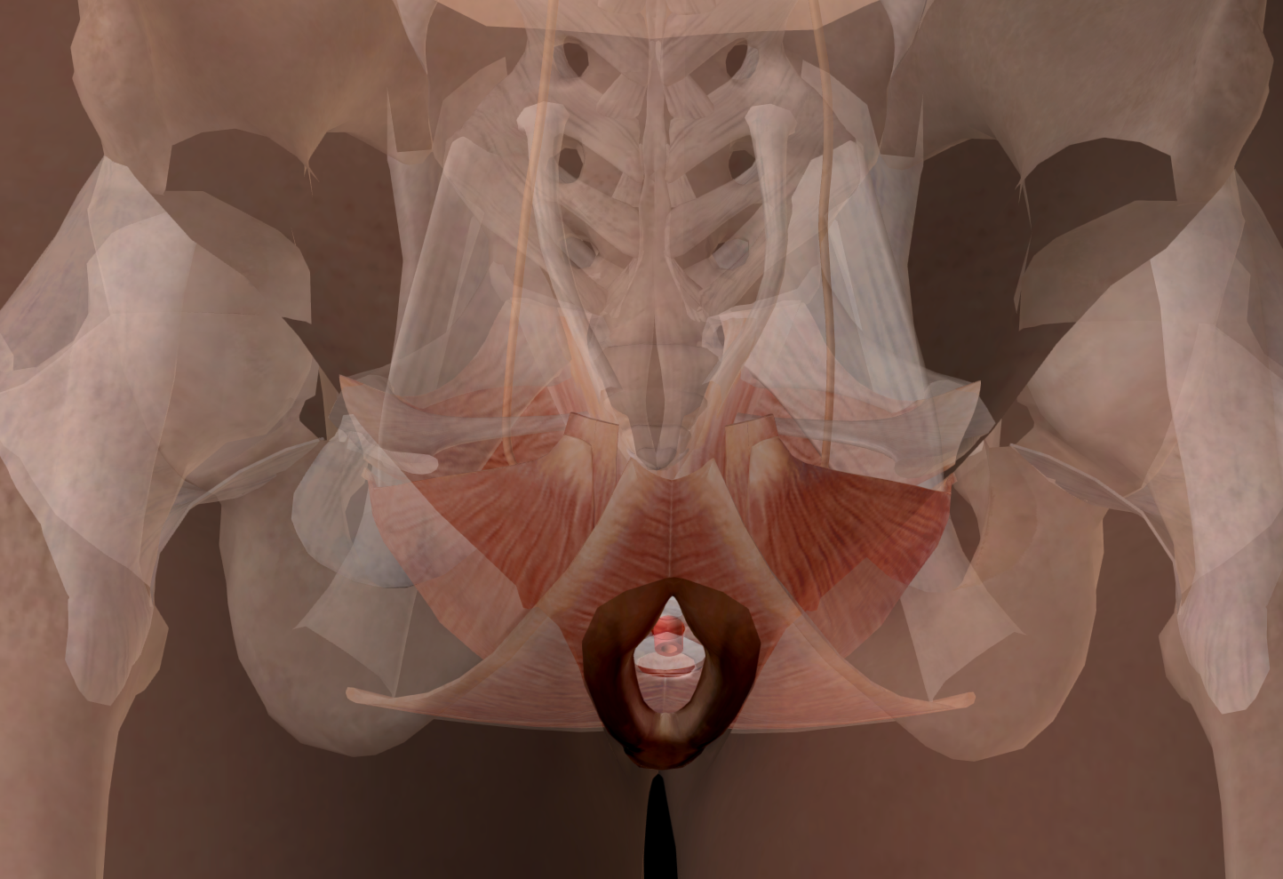
ANATOMIA DEI GENITALI ESTERNI E DEL PERINEO
Gianpaolo Grisolia

Slide 2
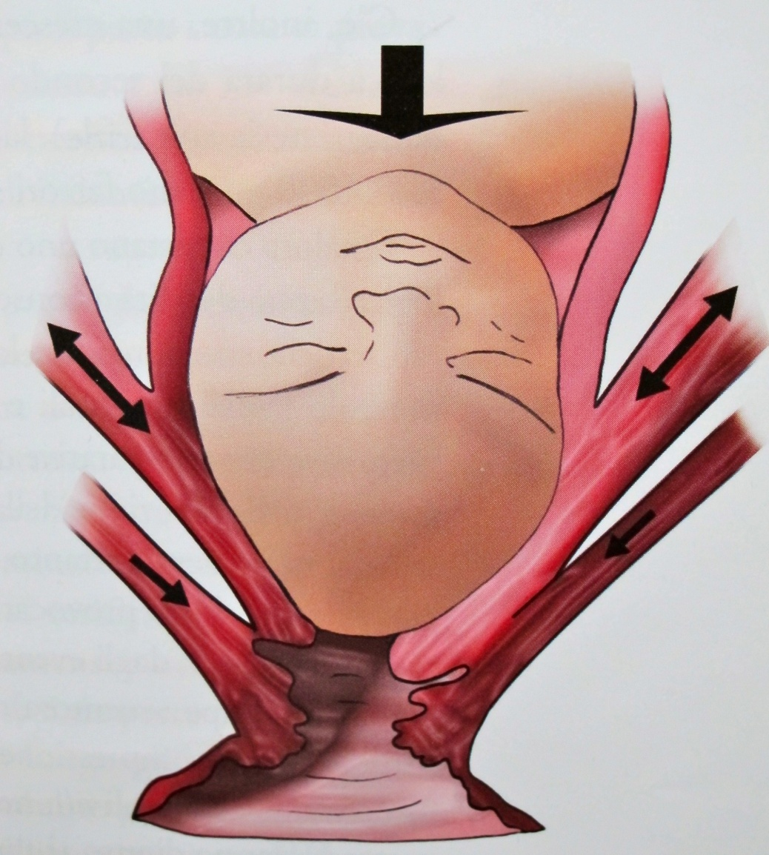
Il perineo
Il perineo è quella regione del corpo umano che si trova nella parte più declive della pelvi e che chiude in basso il bacino
è la regione più spesso interessata dalle lacerazioni da parto
Stazione eretta
Parto

Slide 3
Perineo
In posizione ginecologica è a forma di losanga delimitata dalla sinfisi pubica anterioremente (1), il coccige posteriormente (2), le ossa ischiatiche lateralmente (3)
(1)
A
(3)
(3)
La linea bis-ischiatica lo divide in 2 regioni:
A: il perineo anteriore o diaframma uro-genitale
B: il perineo posteriore
Ciascuna di queste 2 regioni è posta in un piano differente: questi 2 piani costituiscono un angolo diedro aperto in alto
B
(2)

Slide 4
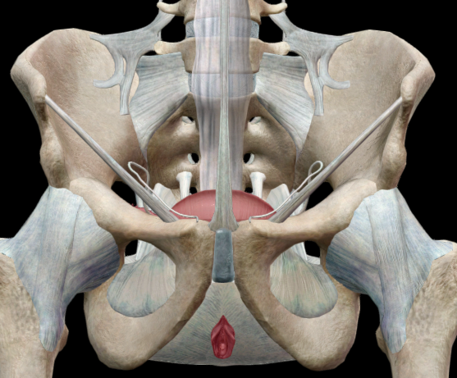
Con la denominazione “pavimento pelvico” si fa riferimento all’insieme dei muscoli, dei legamenti e delle fasce che costituiscono il supporto degli organi pelvici.
La terminologia è spesso ambigua
E negli anni i concetti anatomici
Sono molto cambiati
i termini “perineo” e “pavimento pelvico” vengono spesso usati come sinonimi.

Slide 5
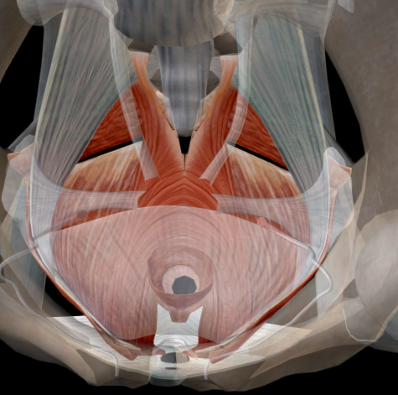
Il pavimento pelvico
Il pavimento pelvico si colloca sul fondo della cavità addominale e chiude lo spazio imbutiforme costituito dalla pelvi ossea
È una unità funzionale costituita da una componente muscolare (muscoli del diaframma pelvico) e da una componente fasciale (fascia endopelvica)
E’ una struttura di supporto che
previene la discesa degli organi addominali e pelvici attraverso le ossa del bacino, contrastando il vettore delle forze endo-addominali
permettere la copulazione,il parto,il contenimento e l’evacuazione dell’urina e delle feci.

Slide 6
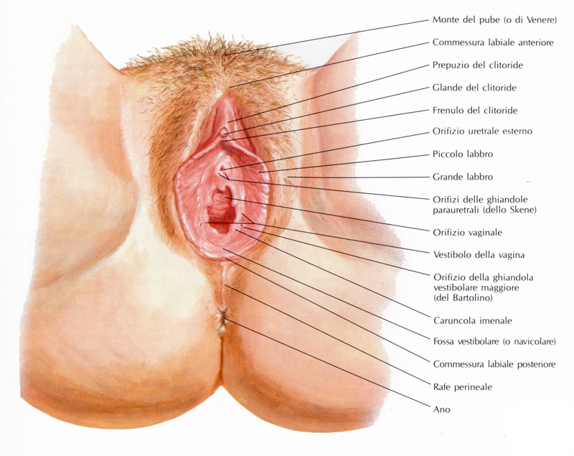
Vulva
La vulva, posta tra le facce interne delle cosce, è posta nella parte centrale del perineo estendendosi, in senso antero-posteriore, dalla regione ipogastrica fino a circa 3 cm dall’ano.
Monte di venere
Grandi Labbra
Piccole labbra
Clitoride
Vestibolo della vagina

Slide 7
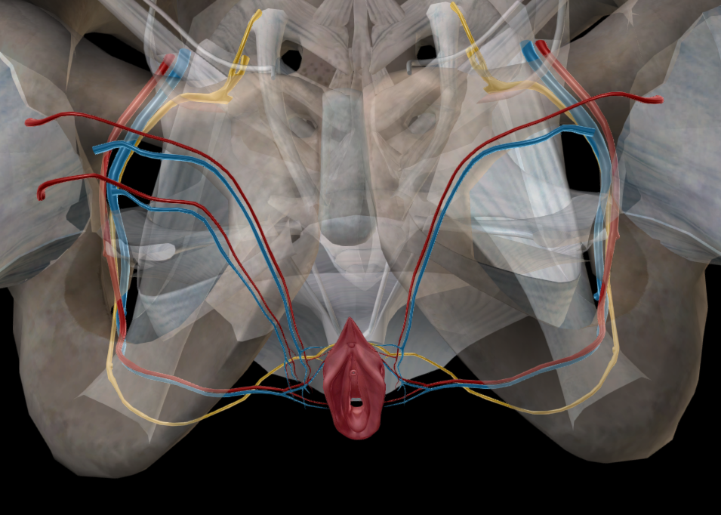
clitoride
corpi
cavernosi
commessura
anteriore
grandi labbra
prepuzio
del clitoride
piccole
labbra
glande
solco
interlabiale
a.pudenda
esterna
commessura
posteriore
( forchetta)
a.pudenda
interna
N.pudendo

Slide 8
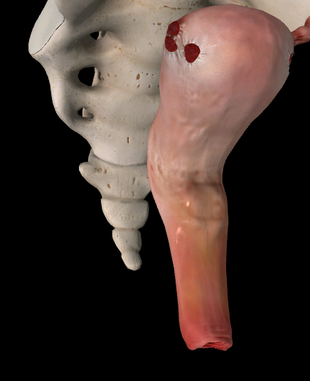
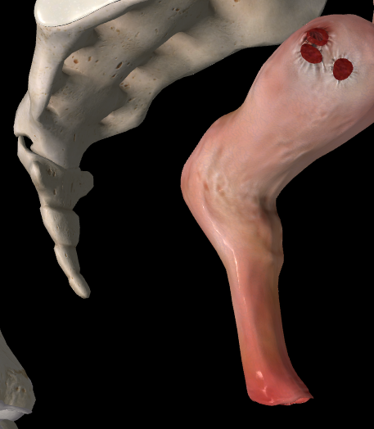
Vagina
fornice
posteriore
fornice
anteriore
10-12 cm
7-8 cm

Slide 9
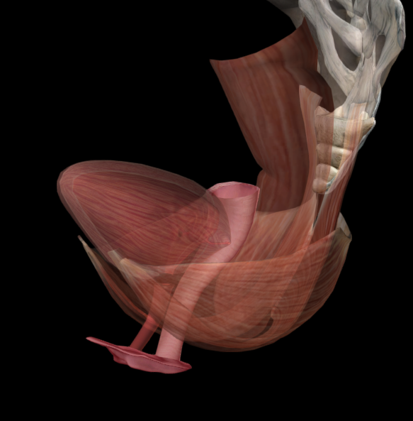
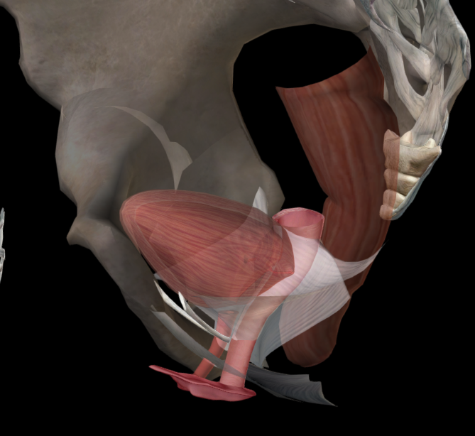
Rapporti della vagina
setto vescico
uterino
vescica
retto
elevatore dell’
ano
uretra
Supporto dinamico

Slide 10
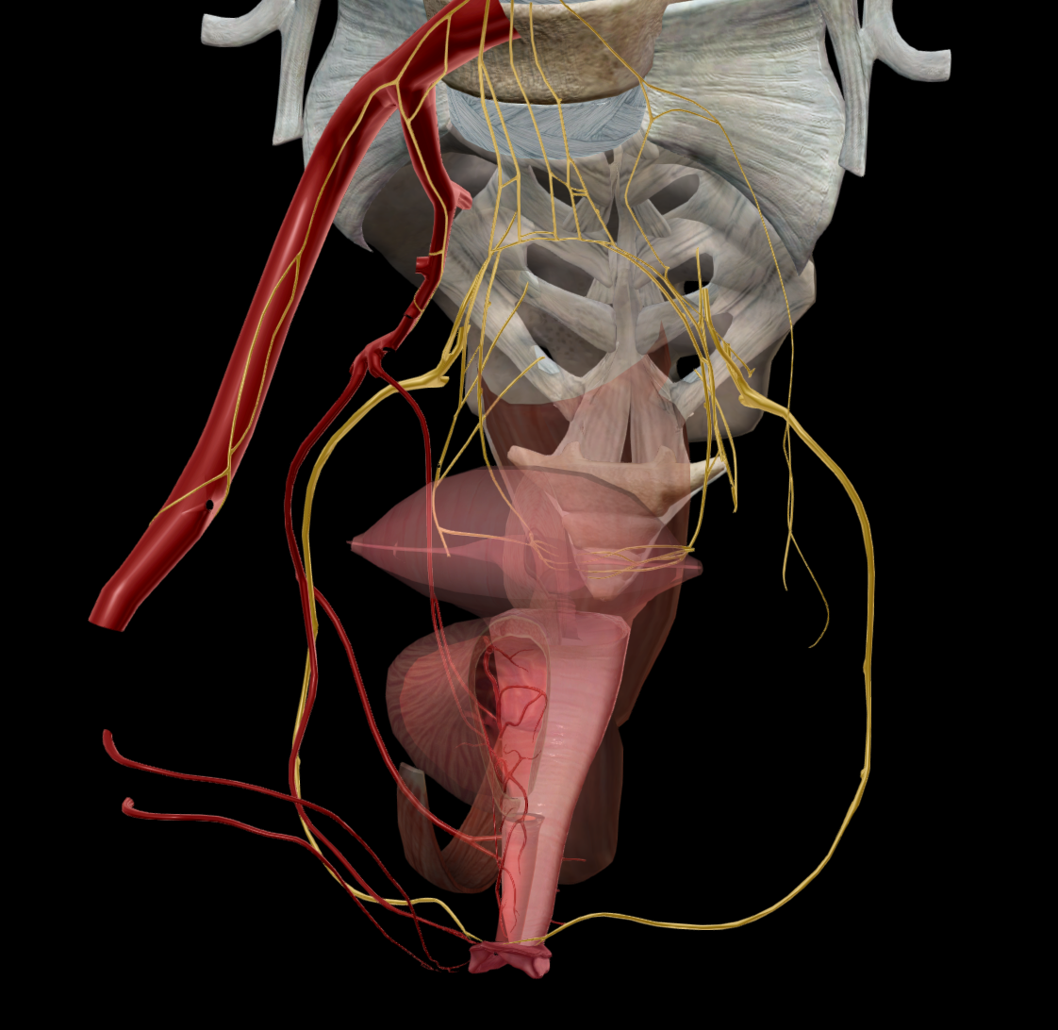
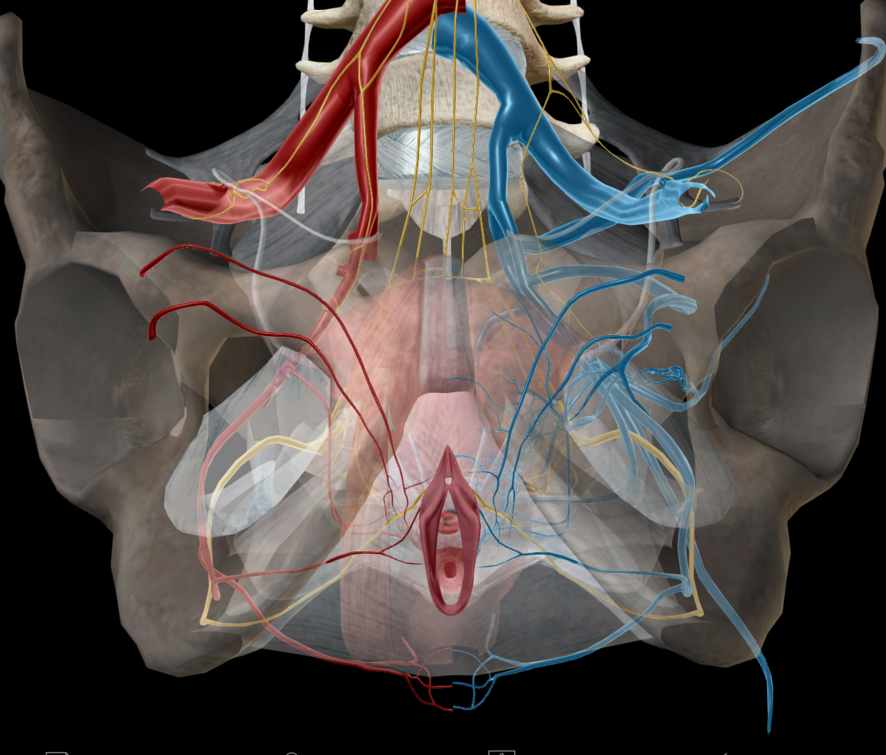
Importanza della innervazione e della vascolarizzazione
Importanza dell’azione degli estrogeni

Slide 11
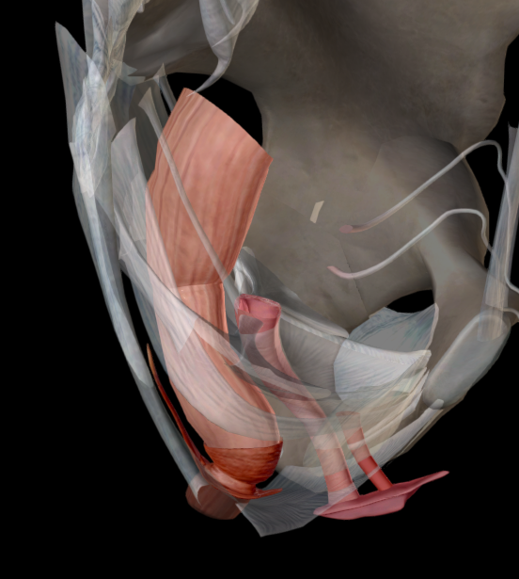
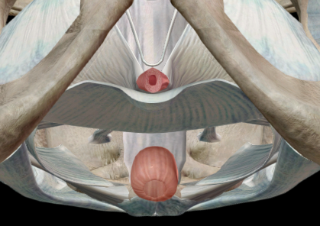
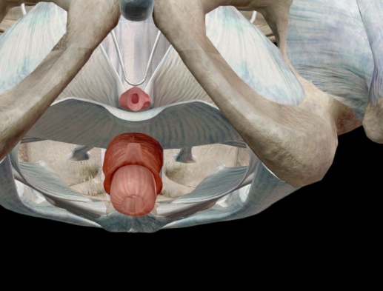
Ano -Canale anale
vagina
setto
retto-vaginale
120°
canale
anale
sfintere
interno
sfintere
esterno

Slide 12
Diaframma pelvico
Muscolo elevatore
dell’ ano
M. Pubo coccigeo
M. Pubo rettale
M. Ileo coccigeo

Slide 13
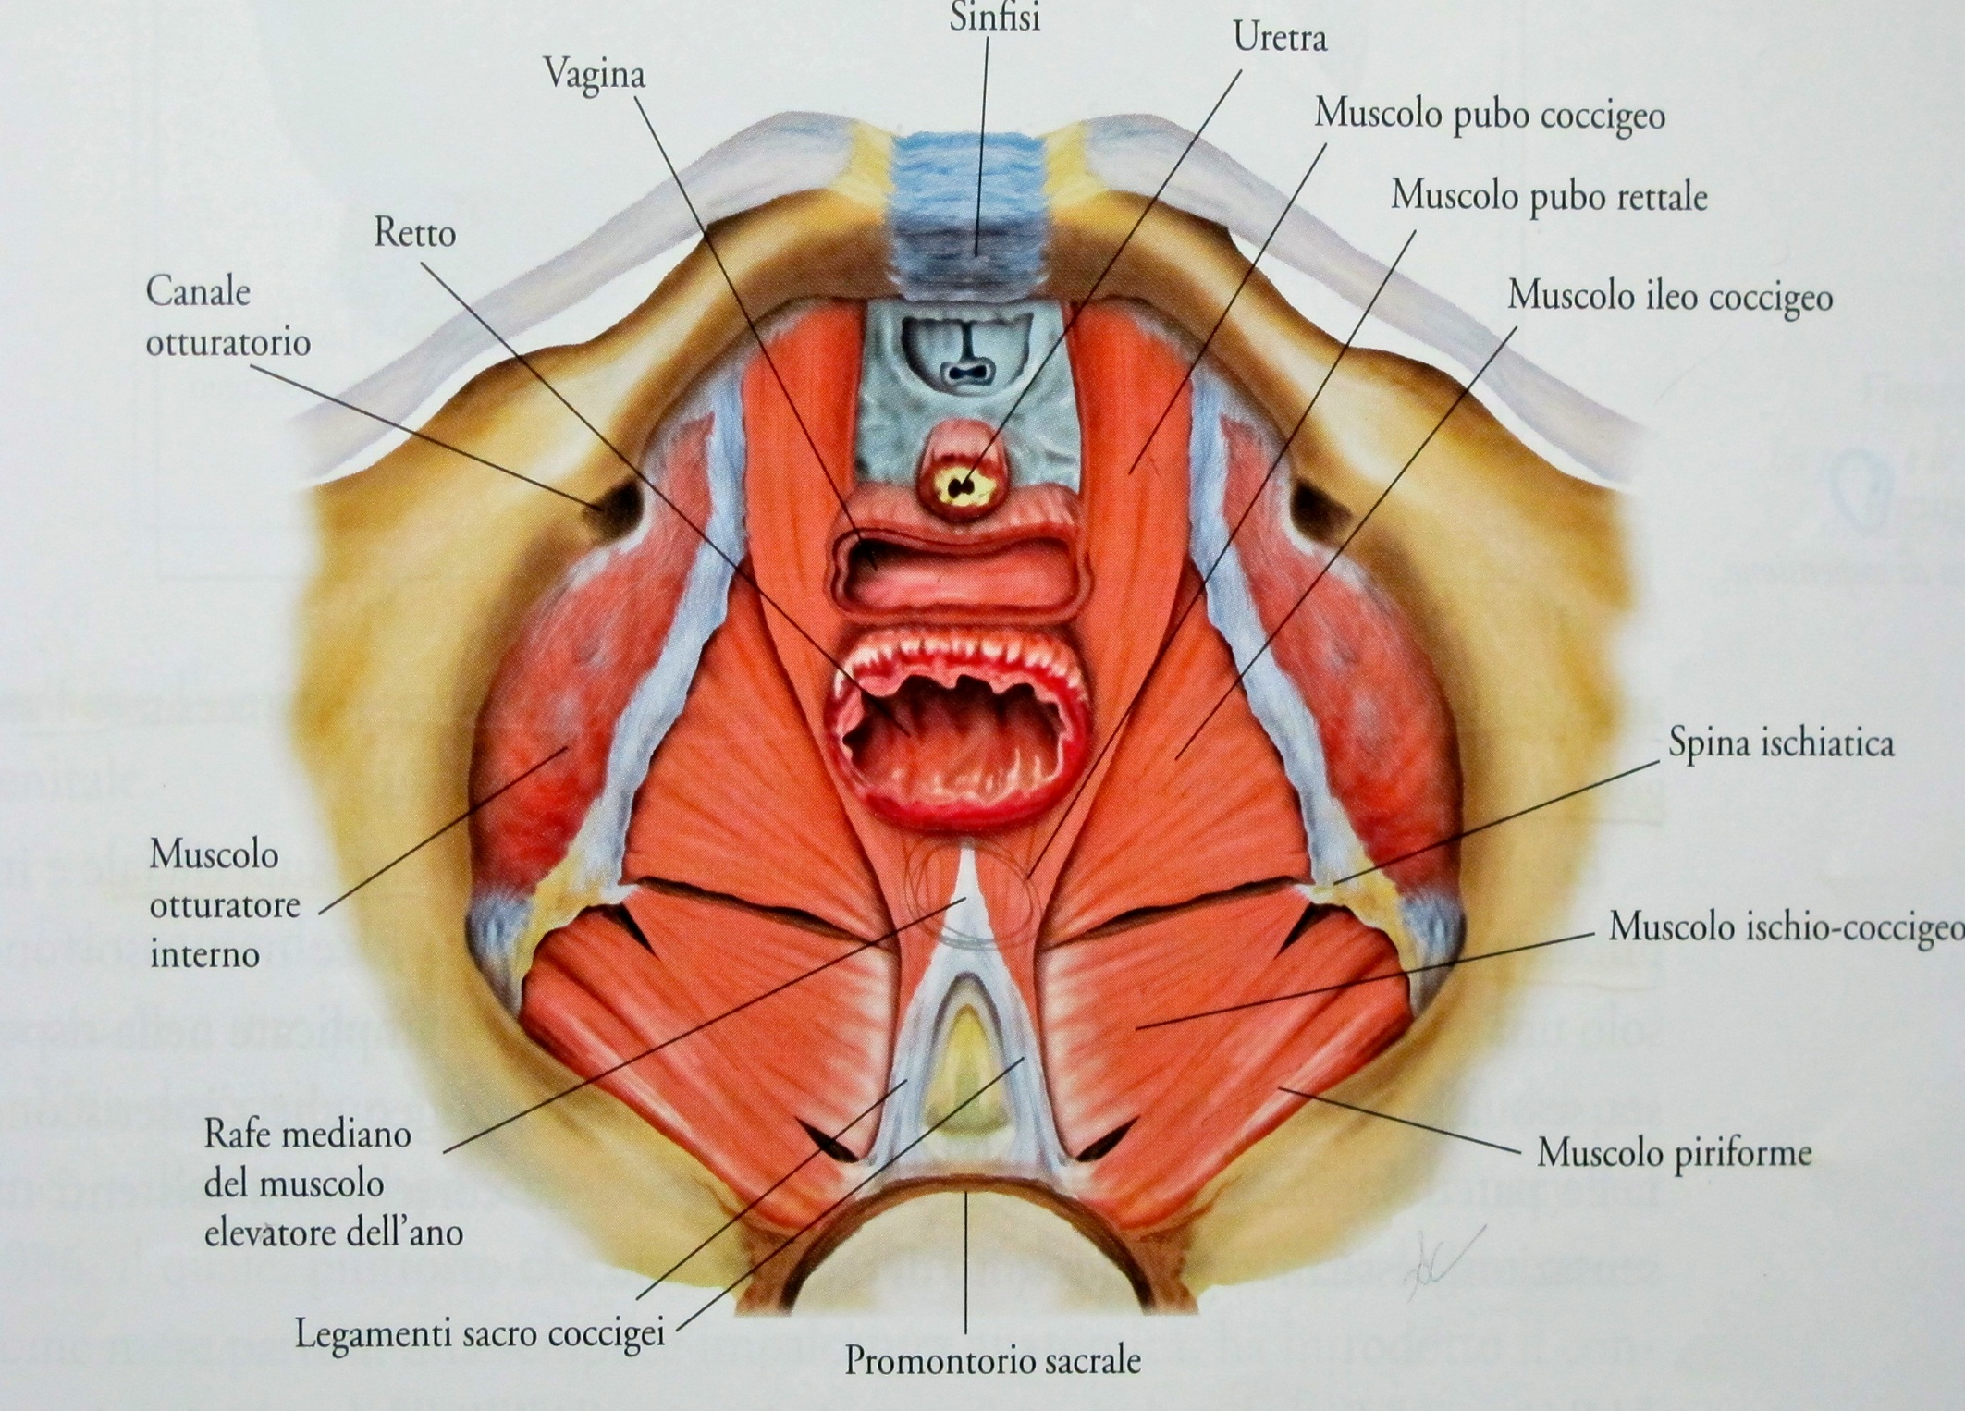
Importanza della tonicità dei muscoli e della integrità dei ligamenti e delle fasce

Slide 14
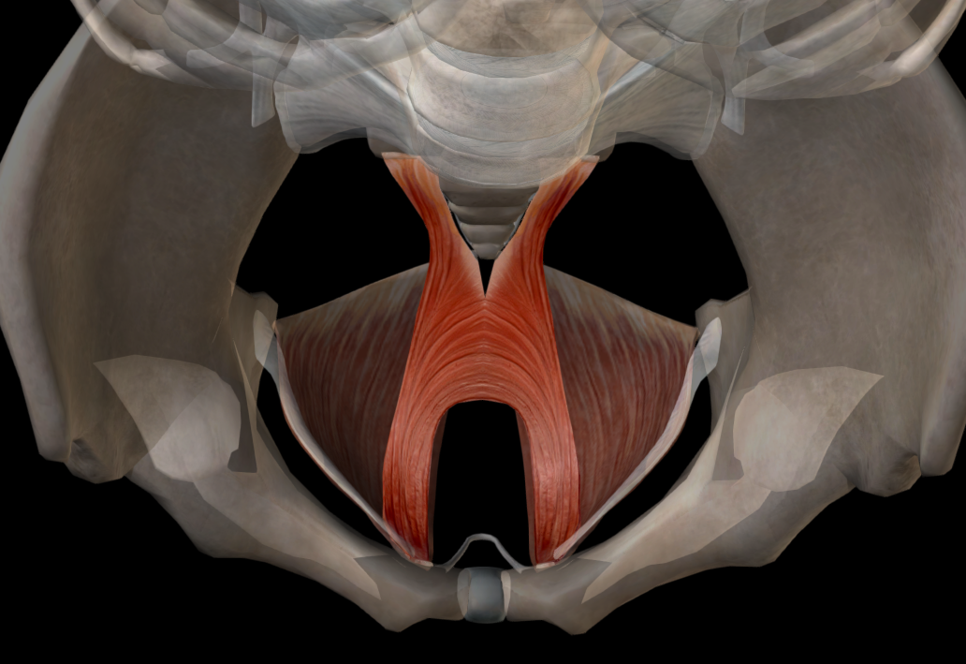
M. Pubococcigeo
M. Ileo-cocigeo
Grosse lamine muscolari che prendono origine dalla faccia interna del pube e dell’ ileo e convergono indietro verso il coccige

Slide 15
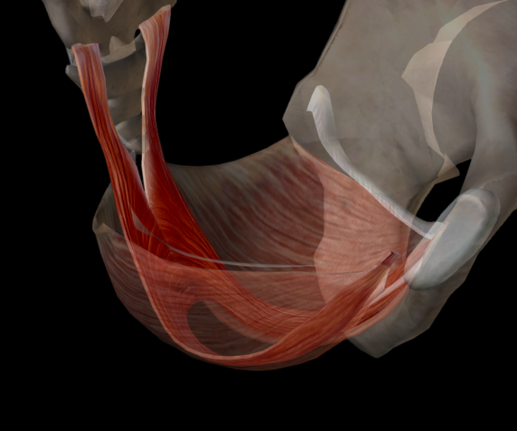
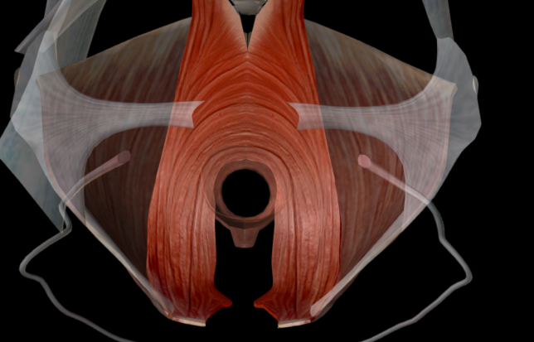
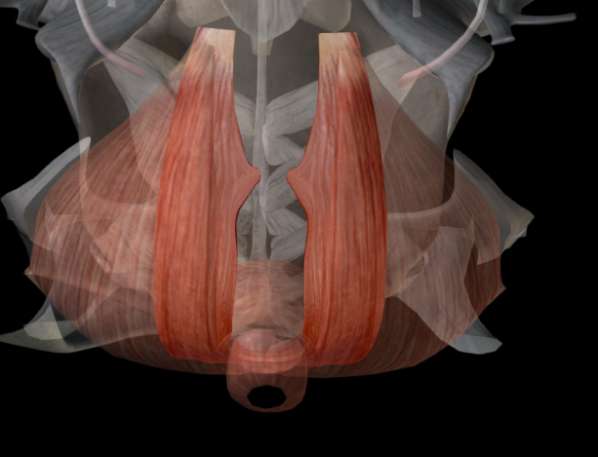
Diaframma pelvico
elevatore dell’ano
m. pubo-coccigeo
m. ileo-coccigeo
m. pubo-rettale
dal ramo pubico inferiore, le sue fibre si dirigono posteriormente e fondendosi con il
controlaterale forma un anello completo
intorno alla giunzione ano-rettale
sovrapponendosi al m. pubo coccigeo

Slide 16
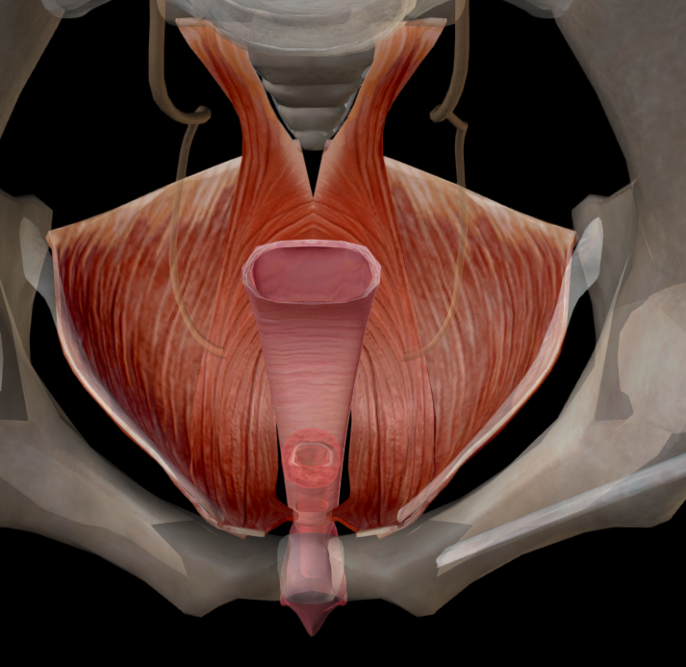
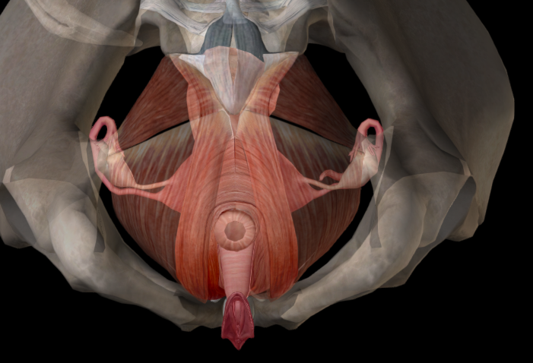
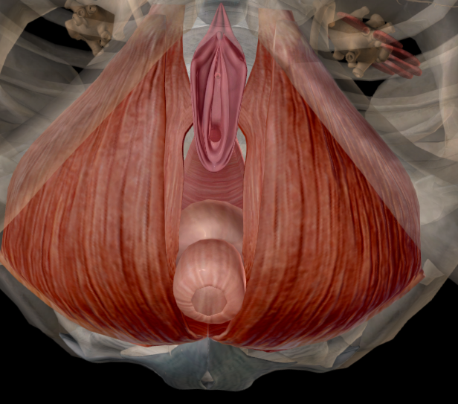
Lo spazio nel muscolo
elevatore dell’ano a livello del quale passano l’uretra, la vagina ed il retto è chiamato IATO UROGENITALE
L’incontro dei
mm.elevatori dell’ano sulla linea mediana forma il PIATTO DEGLI ELEVATORI

Slide 17
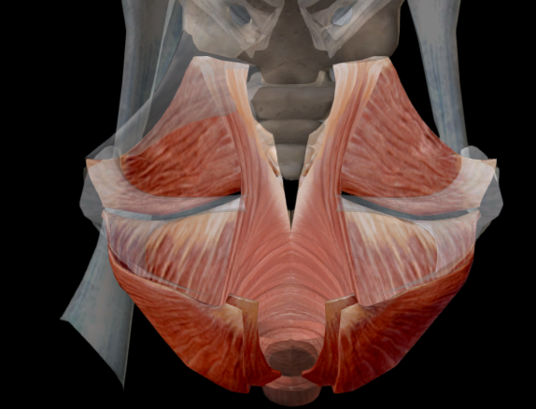
muscolo coccigeo
Rappresenta la parte posteriore del diaframma pelvico,origina
dalla spina ischiatica e dal
legamento sacro spinoso e si inserisce sul coccige e la parte inferiore del sacro

Slide 18
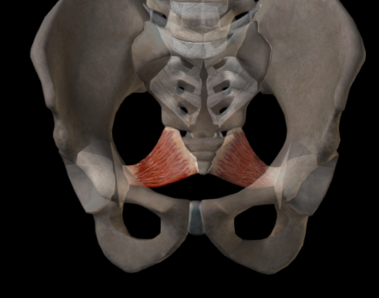
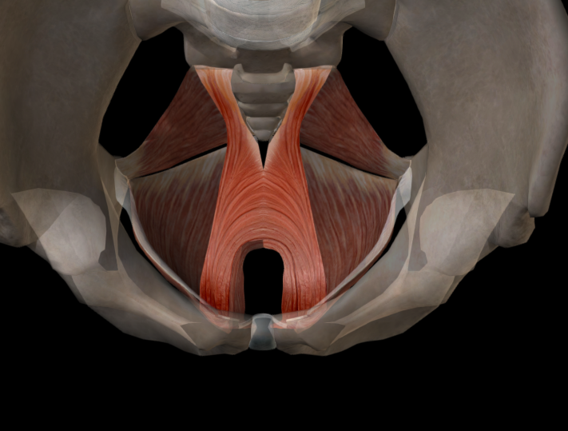
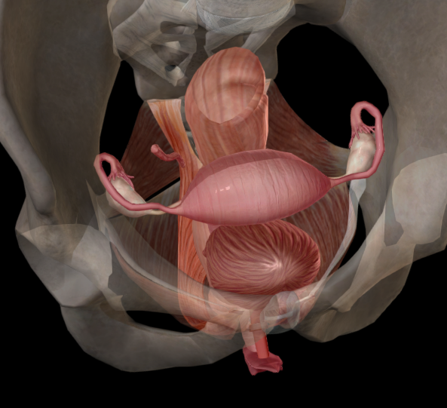
Diaframma pelvico
Il muscolo elevatore dell’ano e
la fascia endopelvica hanno un ruolo interattivo nel
mantenimento della continenza e nel supporto pelvico

Slide 19
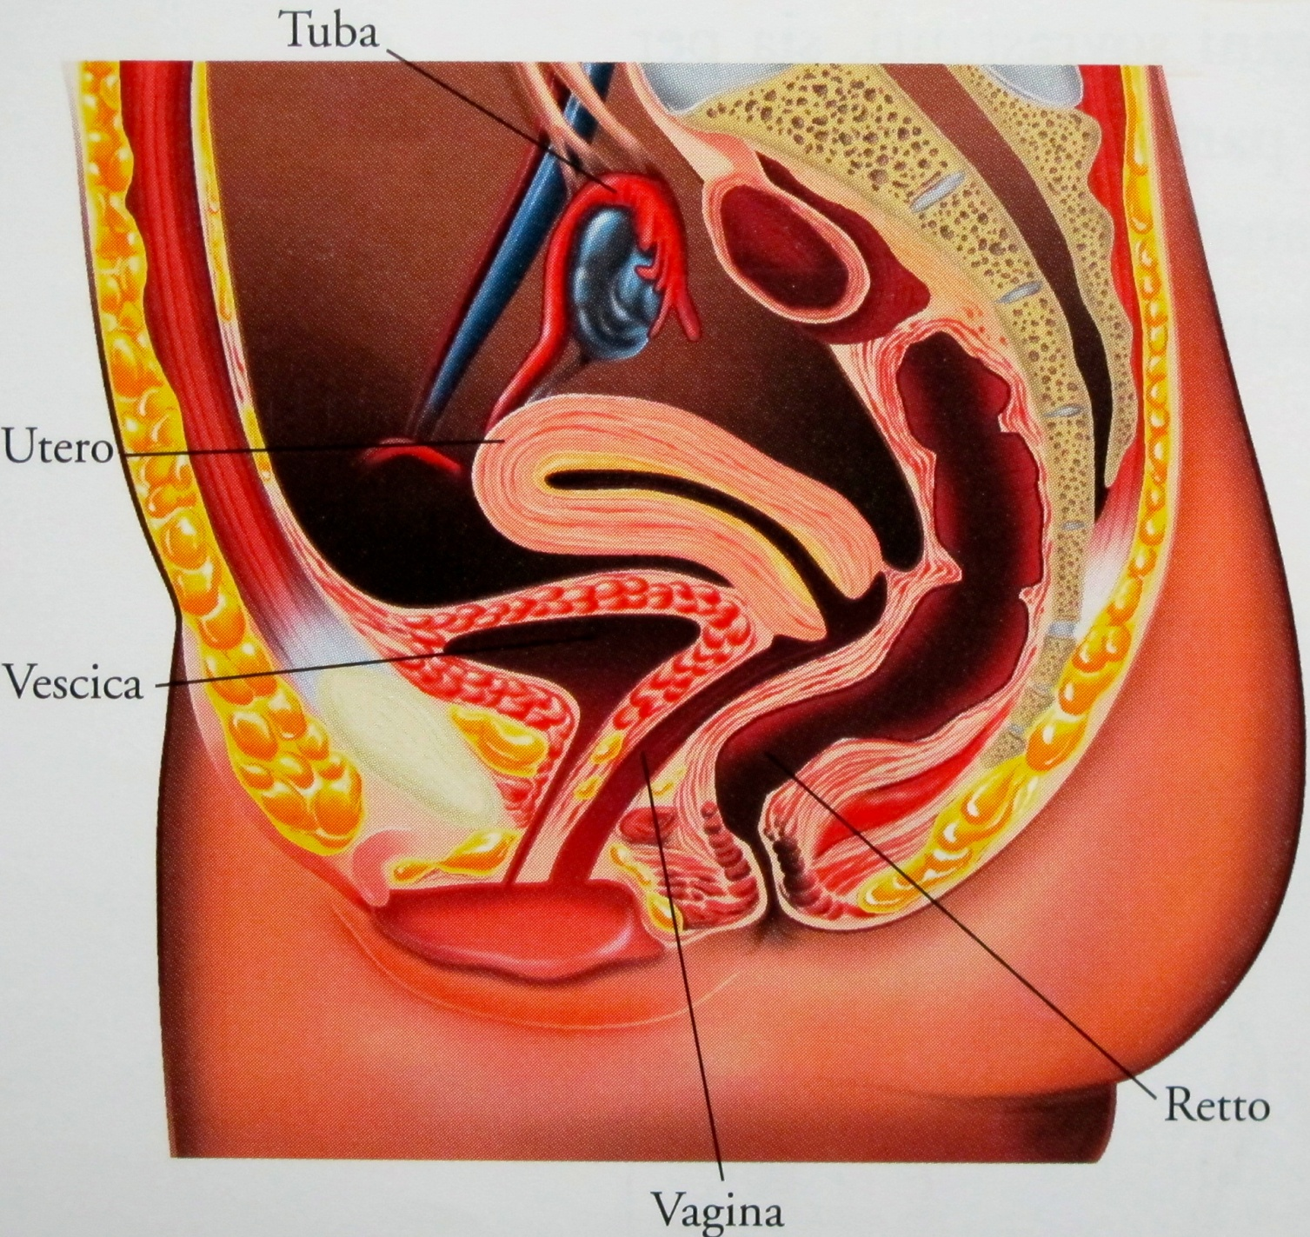
Sollecitazioni dinamiche con pressioni anche molto elevate
Funzioni di serbatoio
Accomodazione
Svuotamento
angoli

Slide 20
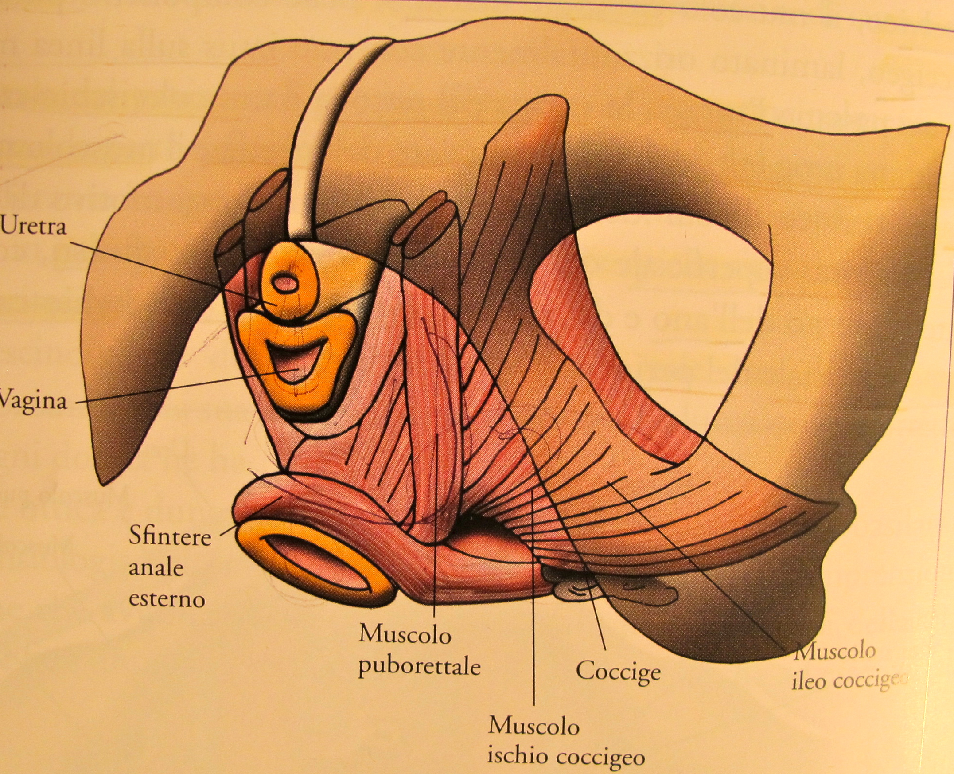

Slide 21
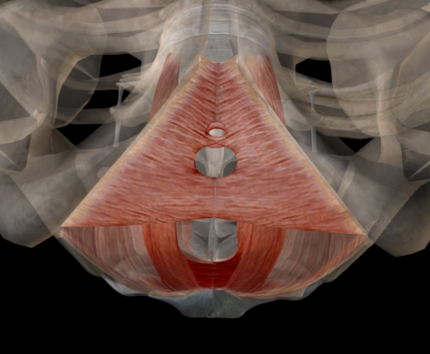
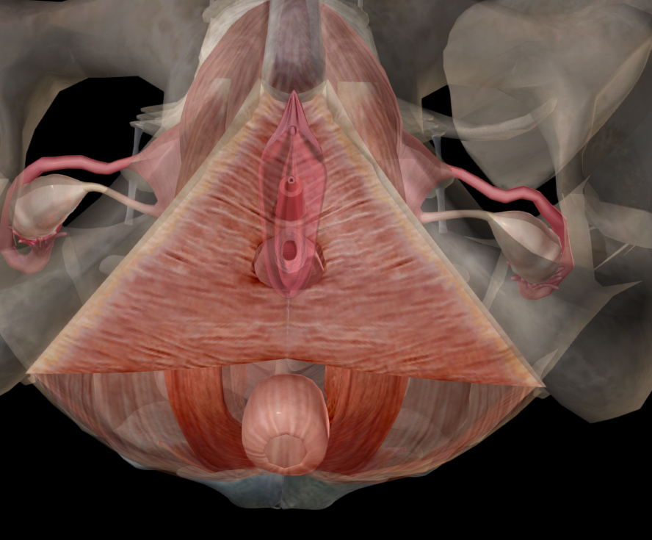
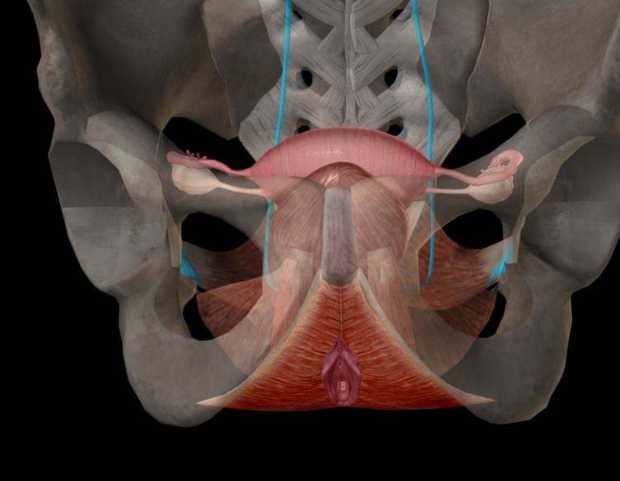
Diaframma urogenitale
Posto inferiormente all’ elevatore dell’ ano , formato da una lamina fibromuscolare tesa tra le due branche ischio-pubiche
Ha la forma di un triangolo con apice anteriore che presenta medialmente un apertura che dà passaggio all’ uretra e alla vagina
Perfetta integrazione fra muscoli e fasce e legamenti

Slide 22
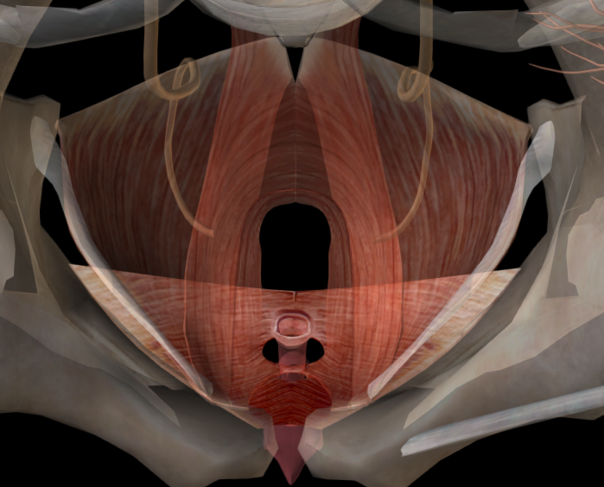
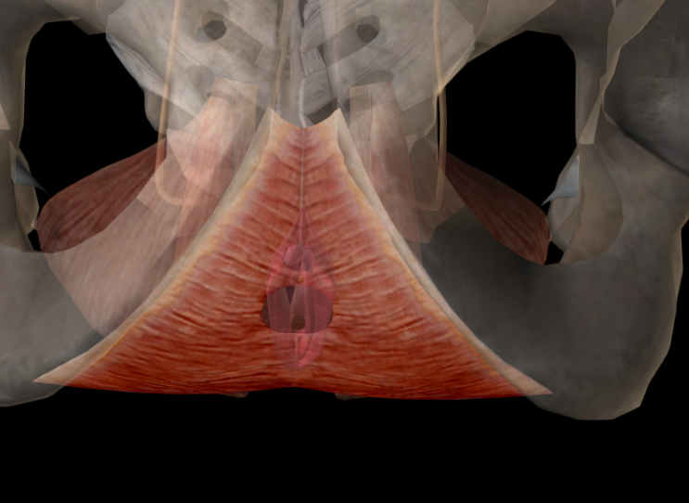
Diaframma urogenitale
m.sfintere striato dell’ uretra
m. trasverso profondo del perineo

Slide 23
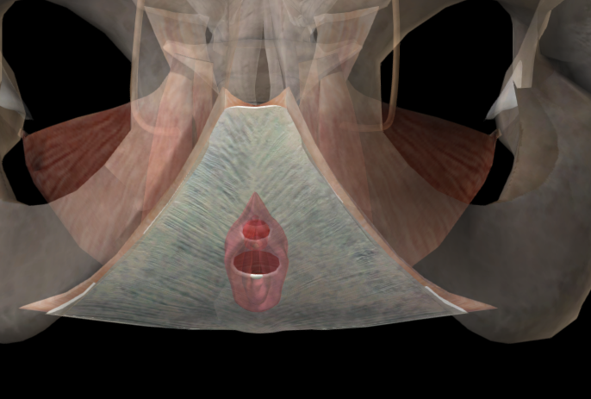
Membrana perineale
SPESSO STRATO DI TESSUTO FIBROSO CHE RICOPRE IL TRIANGOLO UROGENITALE. SI INSERISCE LATERALMENTE SULL’ARCO PUBICO ED IL MARGINE POSTERIORE E’ ANCORATO ALLA
LINEA MEDIANA MEDIANTE IL CORPO PERINEALE
FISSA • L’URETRA DISTALE
• LA VAGINA
• CORPO PERINEALE
AGLI ARCHI PUBICI, CHIUDENDO LO IATO UROGENITALE

Slide 24
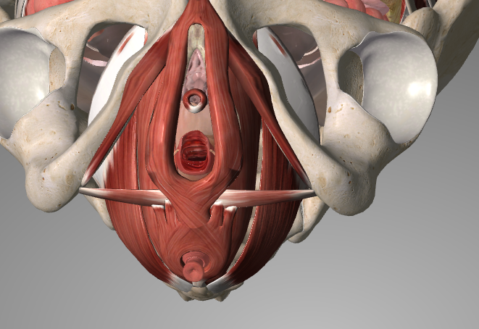
Strutture Muscolari
Strato degli sfinteri
M. bulbo cavernoso
Ischio-cavernoso
Ischio-cavernoso
trasverso perineale superficiale
Sfintere esterno dell’ ano

Slide 25
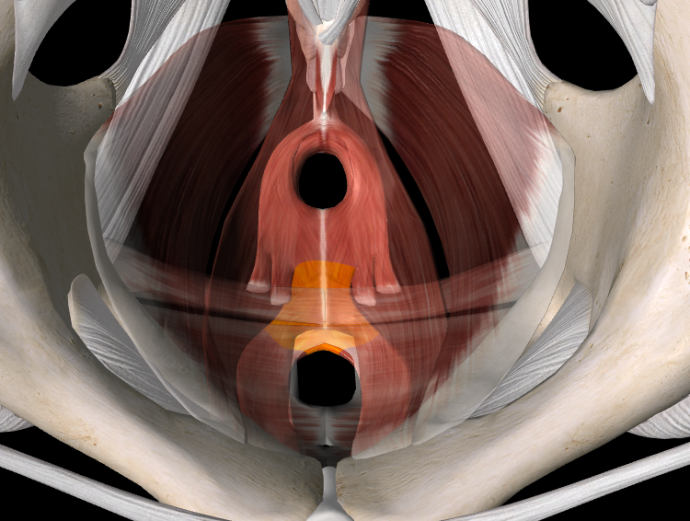
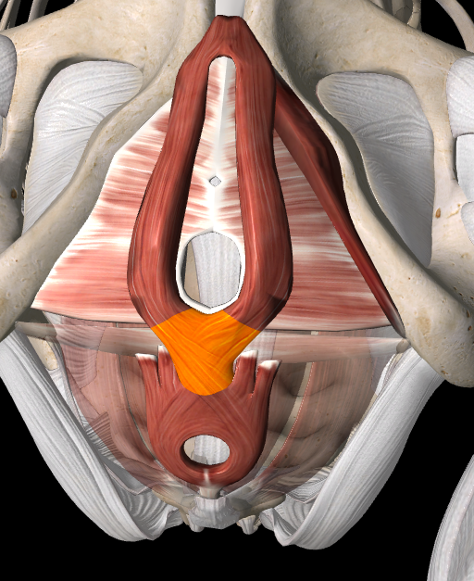
Corpo perineale
m.bulbospongioso
mm.perineali trasversi superficiali e profondi
membr. perineale
sfintere anale est.,
fibre dai mm. puborettale e pubococcigeo

Slide 26
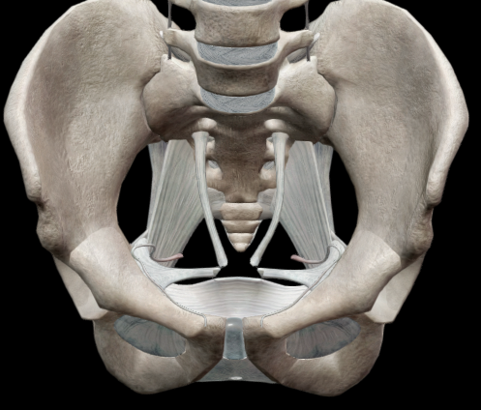
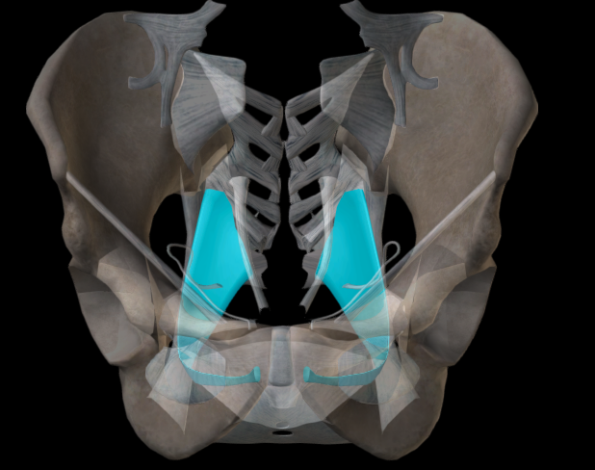
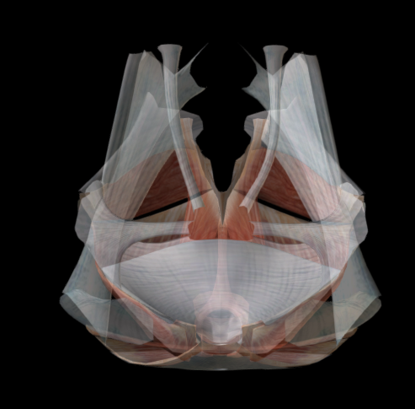
Strutture di sospensione
Fascia endopelvica
legamenti
uterosacrali
Impalcatura tridimensionale di collagene , elastina e muscolatura liscia compresa tra aponevrosi degli elevatori e peritoneo
legamenti
cardinali
fascia endopelvica

